Slide 1
Giáo Án Tổ Chức Hoạt Động nhận thức
Đề Tài: dạy trẻ nhận biết hình chữ nhật, hình vuông

Slide 2
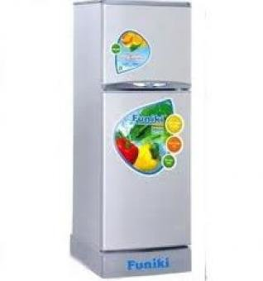
Những đồ vật có dạng hình chữ nhật

Slide 3
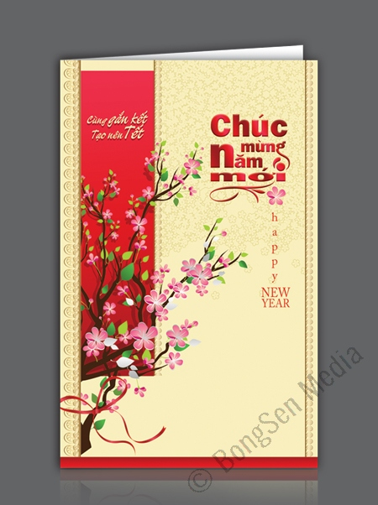
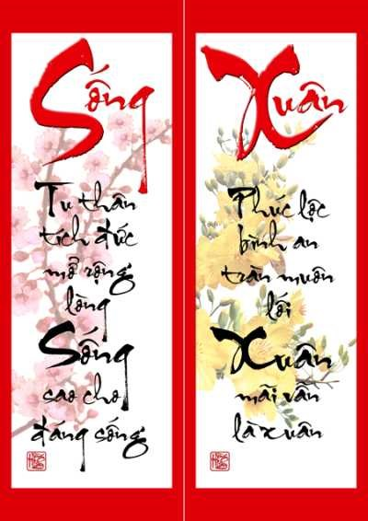

Slide 4
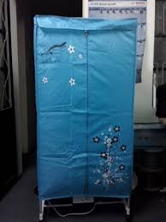
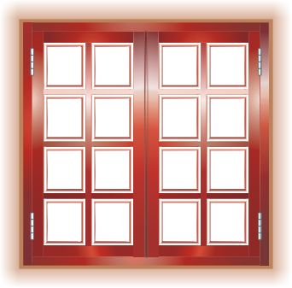

Slide 5
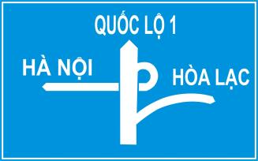

Slide 6
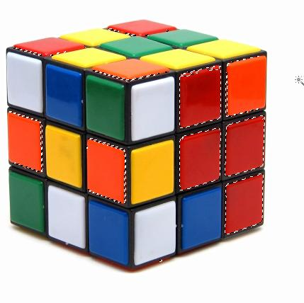
Những đồ vật có dạng hình vuông

Slide 7
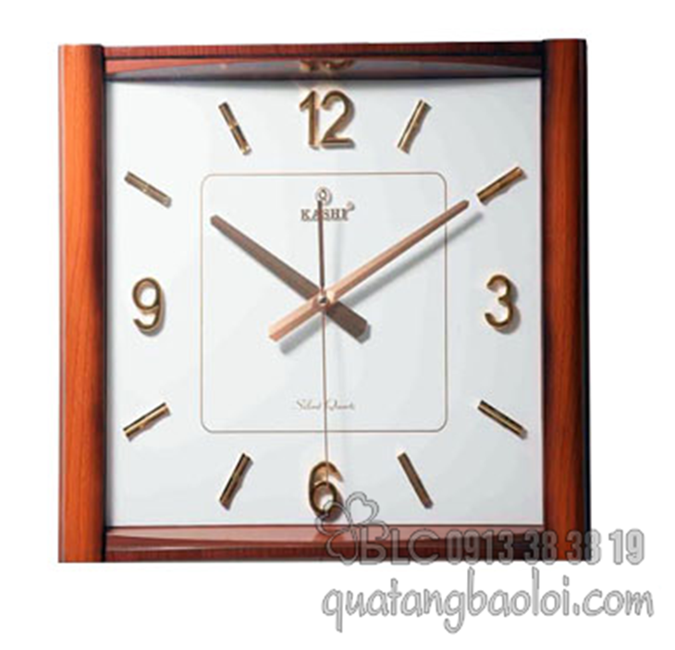

Slide 8
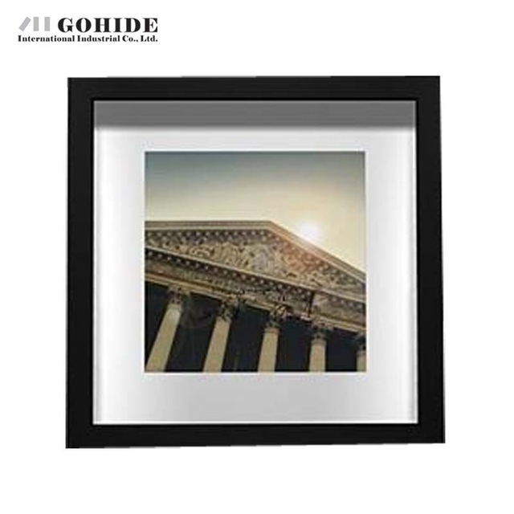

Slide 9


